Slide 1

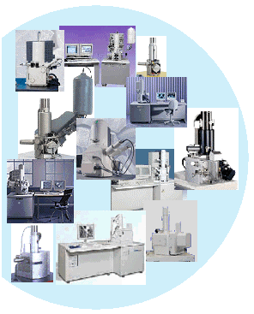
Le site web du GN-MEBA
http://www.gn-meba.org

Slide 2

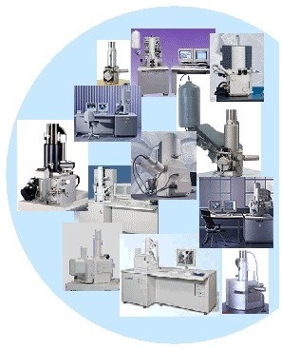

Le Groupement
Membres du conseil
Historique
Vie du groupement
Statuts
Activités
Réunions pédagogiques
Réunions thématiques
Ecoles d’été
Enquête
Echantillons tests
Annonces
Formations
Séminaires et congrès
Offres d’emploi
Demandes d’emploi
Matériel d’occasion
Divers
Autres sites web
Publications
Bibliographie
Tutorial MEB
Nos ouvrages
Distributeurs
Constructeurs
Forum de discussions
pensez à la touche F5 pour vous assurer d'avoir la dernière version !... (webmaster)

Slide 3
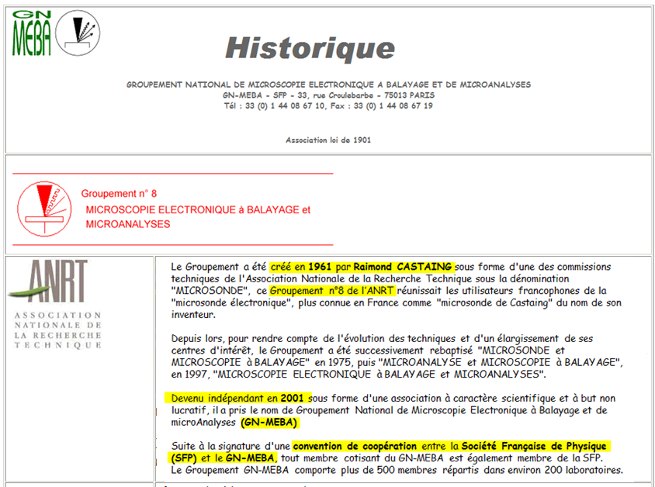
Le groupement

Slide 4

Contact
Les membres du bureau :
(vote AG du 03/12/2024)
pour tout renseignement :
président :
vice présidents :
trésorière :
trésorier adjointe :
secrétaire :
secrétaires adjoints :
webmaster :
François Brisset
Florence Robaut
Philippe Jonnard
  Christine Gendarme
Guillaume Wille
Imène Estève
Christian Mathieu
Sébastien Pairis
Marie-Eline Couturier
postmaster@gn-meba.org
GN-MEBA / SFP
33, rue Croulebarbe
75013 PARIS :
et aussi
Denis Boivin
Emmanuel Cadel
Philippe Hallegot
Alain Jadin
Jean-Pierre Lechaire
Plaquette GN-MEBA

Slide 5

Adhésion

Slide 6
SFP
Quelques rappels
Le GN-MEBA est une des Divisions Thématiques de la SFP (Société Française de Physique)
Le GN-MEBA gère et reçoit les cotisations des labos adhérents et en reverse 35% à la SFP.
  → Les membres cotisants du GN-MEBA sont membres SFP.
Le montant de la cotisation GN-MEBA est de 115 euros depuis 2020.
En tant que membre SFP, vous bénéficiez de leurs différents avantages (bourse, prix, etc...)
  → ne pas hésiter à aller sur leur site.
Site web SFP :
  https://www.sfpnet.fr - LOGIN pour l’accès restreint = sfpxxxxx, où xxxxx est le numéro d’adhérent, mot de passe à demander directement à la SFP.
Site web GN-MEBA :
  http://www.gn-meba.org - LOGIN et mot de passe pour l’accès restreint sont envoyés à réception du paiement de votre cotisation ou à demander à postmaster@gn-meba.org

Slide 7
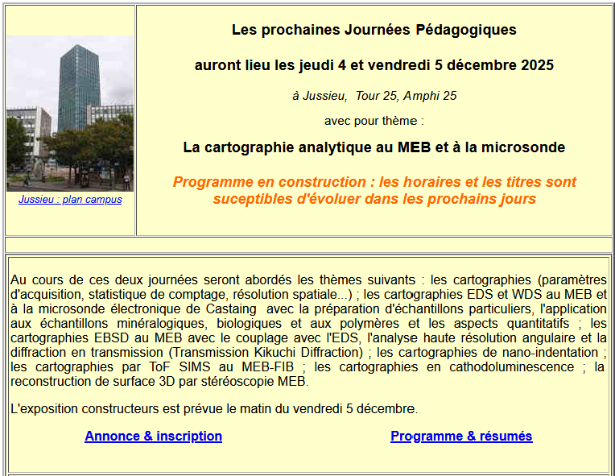
Réunions pédagogiques
aujourd'hui !

Slide 8
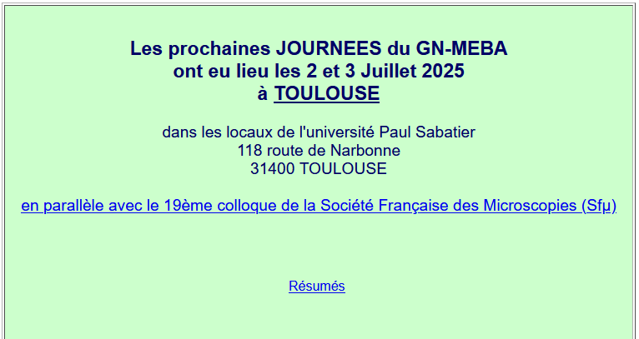

Réunions de printemps

Slide 9

Ecole d’été
La dernière école d’été a eu lieu à Nancy
du 30 juin au 5 juillet 2024

Slide 10
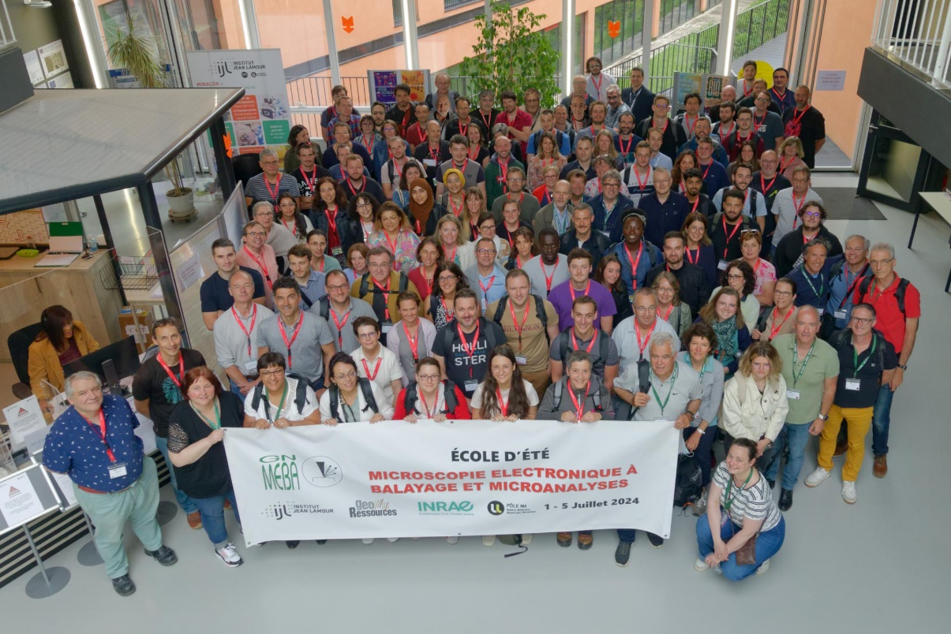
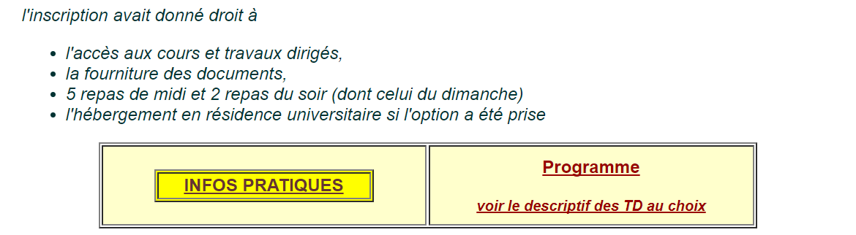
Ecole d’été

Slide 11
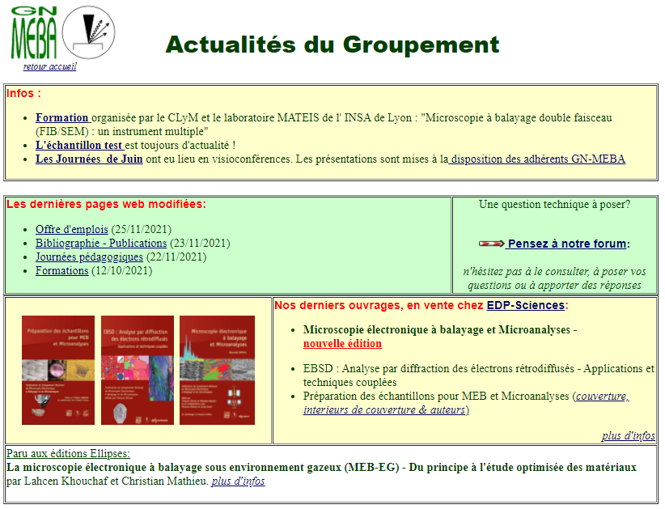
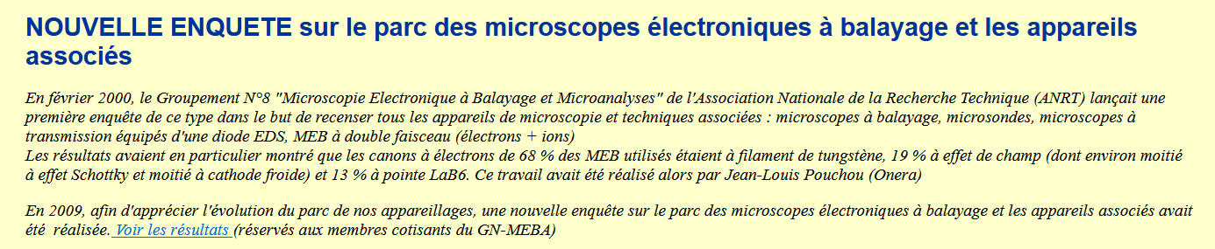
Actualités
Présentée 12/2023
Résultats sur le site

Slide 12
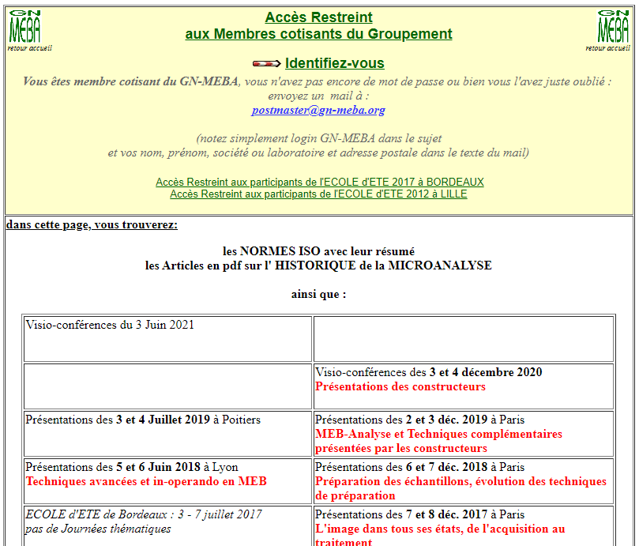
Accès restreint

Slide 13



Accès restreint
Retrouvez aussi nos archives …
2024 2023 2022 2021 2020 2019 2018 2017 2016 2015 2014 2013
2012 2011 2010 2009 2008 2007 2006 2005 2004 2003 2002

Slide 14
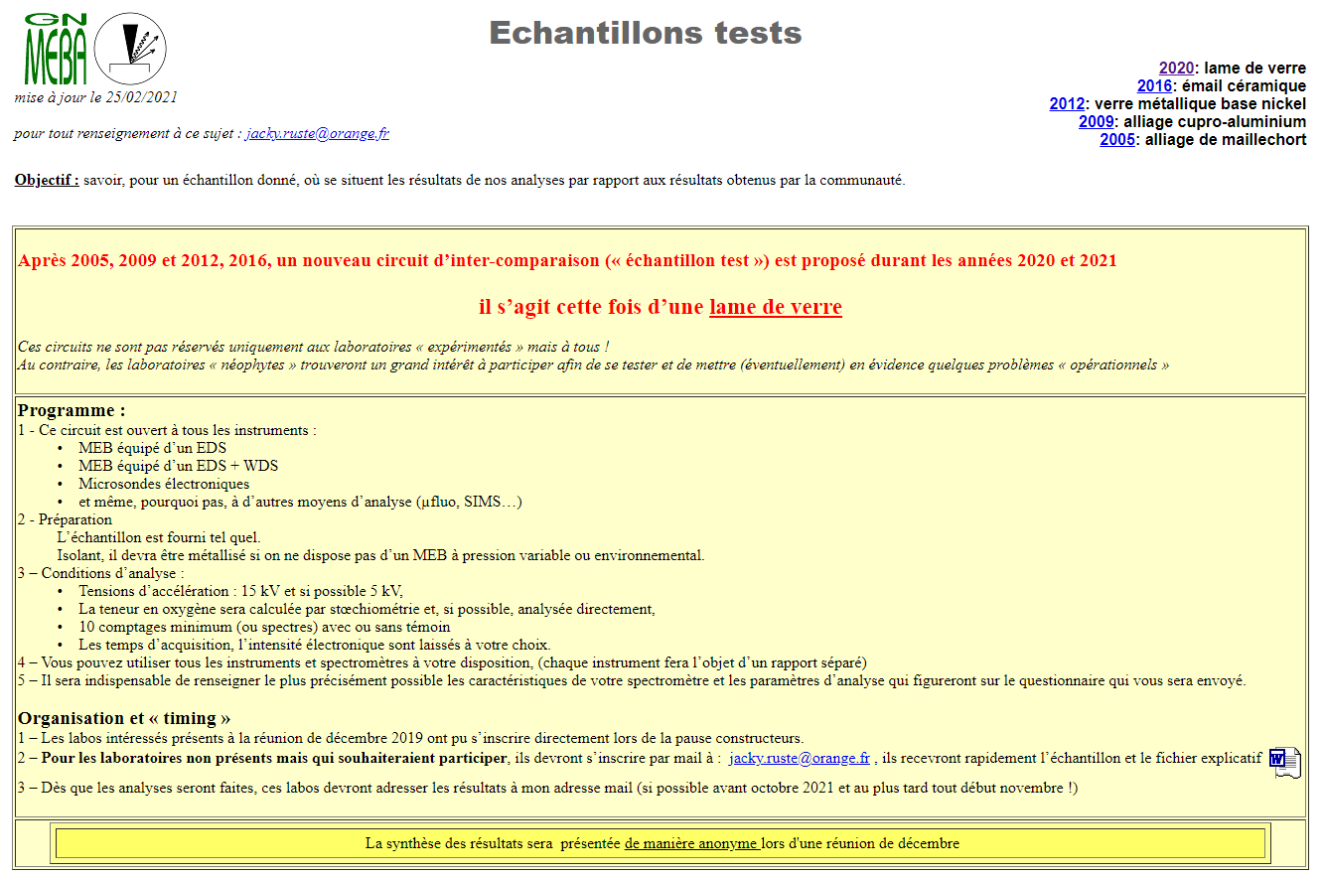
Accès restreint

Slide 15
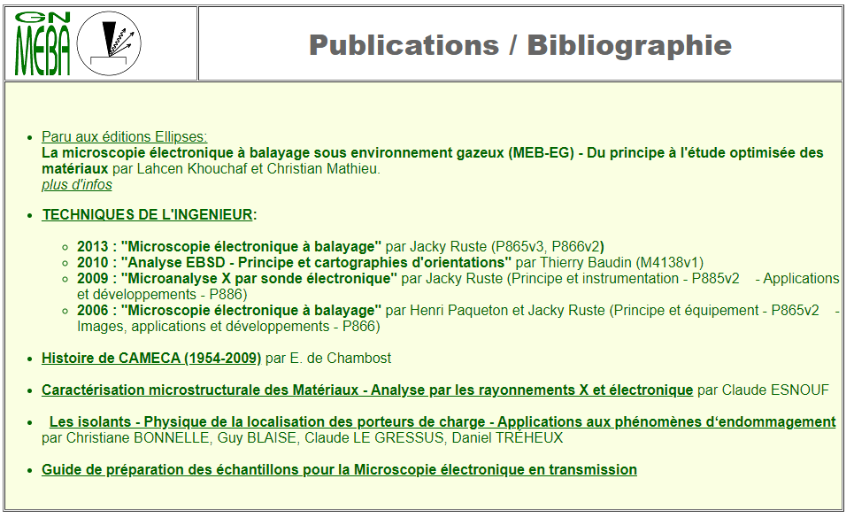
Accès restreint

Slide 16
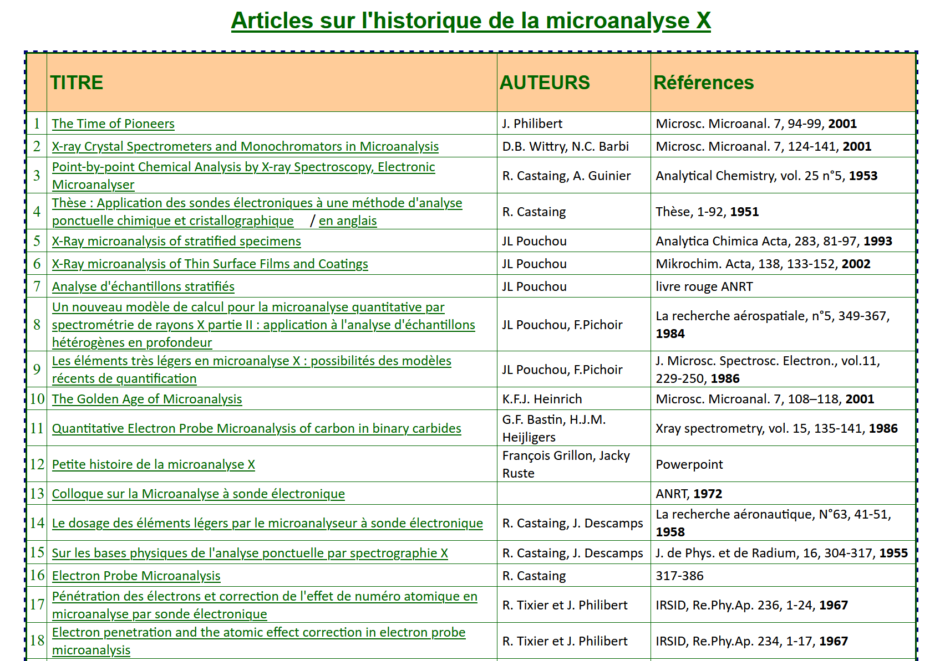

Slide 17
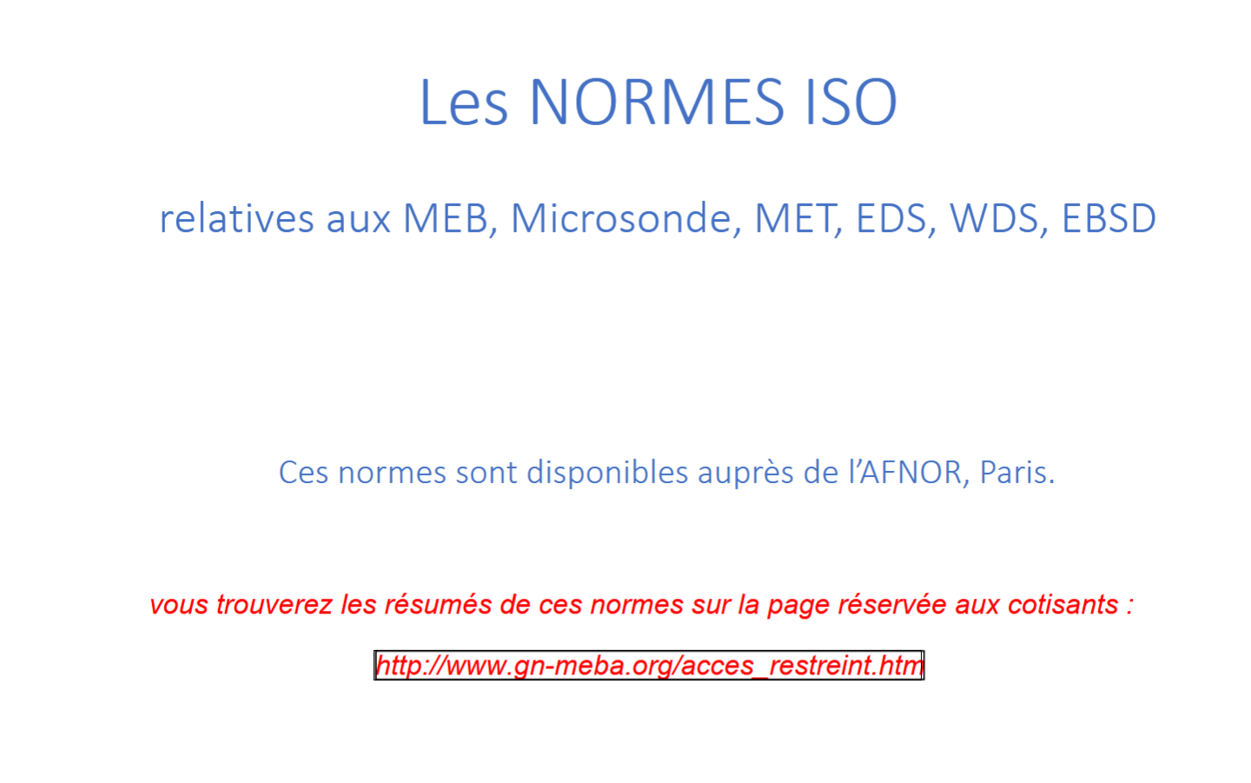

Slide 18
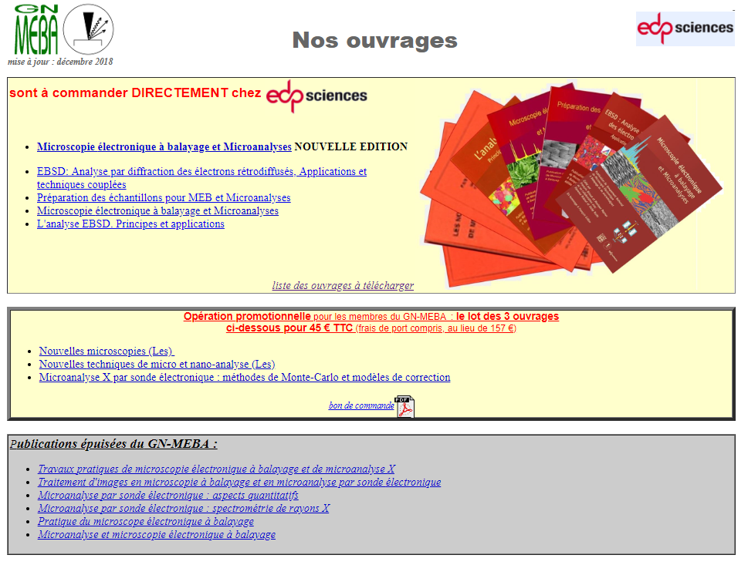
Nos ouvrages

Slide 19

Nos ouvrages
Parution décembre 2018
La microscopie électronique à balayage et les microanalyses associées sont impliquées dans des domaines extrêmement variés, aussi bien dans les milieux académiques que dans les milieux industriels. L'ensemble des bases théoriques (interactions électrons-matière, rayonnement X), les principales caractéristiques techniques (canon, optique électronique, détecteurs, vide et maintenance), ainsi que des compléments pratiques d'utilisation liés à ces disciplines sont développés dans cet ouvrage. Les microscopes électroniques sous haut vide ou vide contrôlé sont ainsi amplement détaillés, de même que les microanalyses EDS, WDS et EBSD. A coté de ces piliers structurants, d’autres techniques d’analyse ou d’observation sont abordées, telles que l’analyse TKD et l’imagerie 3D, le FIB, les simulations de Monte-Carlo et les essais in-situ, l’ECCI et la microanalyse des couches minces. Des notions sur les échantillons biologiques, le raman ou la cathodo-luminescence, etc. sont présentées.
Ce volume en langue française, unique, est la nouvelle version de l’édition de 2008, aujourd'hui épuisée. Il regroupe, principalement, les cours dispensés lors de l'école d'été de Saint-Martin d'Hères en 2006, organisée par le Groupement National de Microscopie Électronique à Balayage et de microAnalyses (GN-MEBA) et les laboratoires locaux mais l’ensemble a été revu et complété par de nouveaux chapitres. Ce livre est particulièrement recommandé aux expérimentateurs mais intéressera aussi les spécialistes en science des matériaux (durs ou mous, conducteurs ou non-conducteurs, stratifiés, etc.) désireux de s'investir dans toutes ces techniques d'imagerie et d'analyse, afin d'en exploiter pleinement les forts potentiels. Il a été écrit par les enseignants de l'école d'été et d’autres spécialistes, tous ingénieurs ou chercheurs et experts dans leur domaine.
Cet ouvrage s'inscrit dans une collection de publications du GN-MEBA consacrée aux principes, aux techniques expérimentales et aux méthodes de calcul et de simulation en Microscopie Électronique à Balayage et en Microanalyses.
ISBN : 978-2-7598-2322-2
ISBN : 978-2-7598-2322-2

Slide 20

Nos ouvrages
La microscopie électronique à balayage et les microanalyses associées, et en particulier l’analyse EBSD, sont impliquées dans des domaines extrêmement variés et recouvrant toutes sortes de matériaux. Dès lors qu’ils sont cristallisés, l’EBSD peut être utilisée et c’est devenu une technique de choix depuis que son potentiel a été mis en évidence par rapport aux autres techniques de diffraction dans un MEB en 1981 et depuis qu’elle est devenue une technique automatique en 1992. Parmi les principaux matériaux, nous pouvons nommer les métaux, les céramiques, les roches, les biomatériaux, les verres, etc. et cette technique est maintenant largement utilisée aussi bien dans les milieux académiques que dans les milieux industriels. L’ensemble des bases théoriques, les principales caractéristiques techniques et analyses combinées ainsi que des applications spécifiques sont développées dans cet ouvrage.
De plus, la préparation des échantillons, souvent critique, l’acquisition sous haut vide ou vide contrôlé, les associations à des techniques complémentaires (EDS, Raman, essais in-situ) sont exposées. A coté de ces piliers structurants, d’autres points sont abordés tels que l’amélioration de la résolution spatiale avec l’EBSD en mode transmission, l’EBSD en haute résolution angulaire, l’EBSD 3D, etc.
Ce volume en langue française, unique, est une version totalement refondue d’une précédente édition de 2004 aujourd’hui épuisée. Il regroupe la plupart des conférences dispensées lors des journées pédagogiques 2013 sur l’EBSD, et organisées par le Groupement National de Microscopie Electronique à Balayage et de microanalyses (GN-MEBA). Ce livre est particulièrement recommandé aux expérimentateurs mais intéressera aussi les spécialistes en science des matériaux cristallins (conducteurs ou non-conducteurs, etc.) désireux de s’investir dans cette puissante technique d’imagerie et d’analyse, afin d’en exploiter pleinement ses forts potentiels. Il a été écrit par les orateurs de ces journées et d’autres experts internationaux. Le GN-MEBA est particulièrement reconnaissant envers David Dingley, Stuart Wright et Stefan Zaefferer qui ont donné leur accord pour participer à l’écriture de deux chapitres, en anglais, de cet ouvrage.
Cet ouvrage s’inscrit dans une collection de publications du GN-MEBA consacrée aux principes, techniques expérimentales et aux méthodes de calcul et de simulation utilisés en Microscopie Electronique à Balayage et en Microanalyses.
ISBN : 978-2-7598-1912-6

Slide 21

Nos ouvrages
La microscopie électronique à balayage et les microanalyses sont employées très largement dans les secteurs académiques et industriels pour imager, caractériser et quantifier des échantillons solides de toute nature. Pour effectuer des analyses de qualité, précises et reproductibles il n’est souvent pas possible d’utiliser un échantillon tel quel. Une phase préalable de préparation est nécessaire. C’est le but de cet ouvrage d’expliquer aux lecteurs et utilisateurs du MEB et des microanalyses les différents moyens de réaliser cette étape cruciale précédant leur analyse.
Les différents chapitres reprennent les thèmes abordés lors des journées pédagogiques du GN-MEBA consacrées à la « Préparation des échantillons pour les observations en MEB et les analyses ». Ce sont la découpe, l’enrobage, les polissages mécanique et ionique, le décapage et l’attaque métallographique, le nettoyage et la décontamination, la préparation d’échantillons minces, la fixation, le stockage, la métallisation, le marquage de surface et la préparation d’échantillons mous. Ce livre intéressera donc particulièrement les expérimentateurs désireux de connaître les différentes techniques actuelles de préparation et de conservation des échantillons.
Cet ouvrage s’inscrit dans une collection de publications, en langue française, du GN-MEBA consacrée aux principes, techniques expérimentales et aux méthodes de calcul et de simulation utilisés en microscopie électronique à balayage et en microanalyses.
Epuisé !
Nouvelle édition revue et complétée en cours sortie en 2026
ISBN : 978-2-7598-0676-8

Slide 22
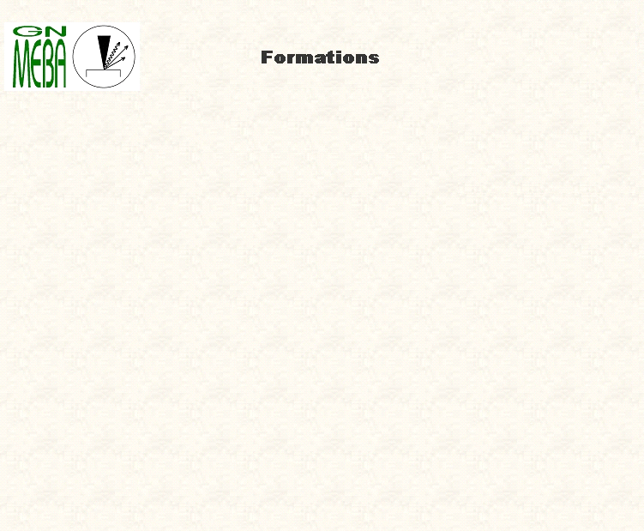




Les annonces
Voir le site web pour d’autres informations

Slide 23
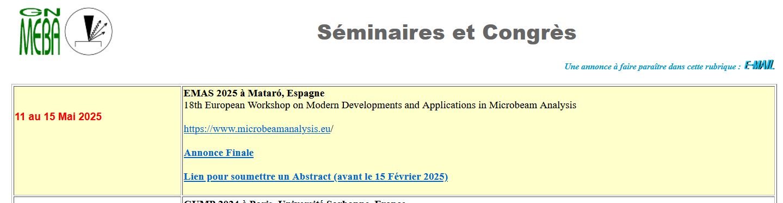
Les annonces
Quelques groupements d’utilisateurs
CAZAC
CMJ
GATE
SEMPA

Slide 24
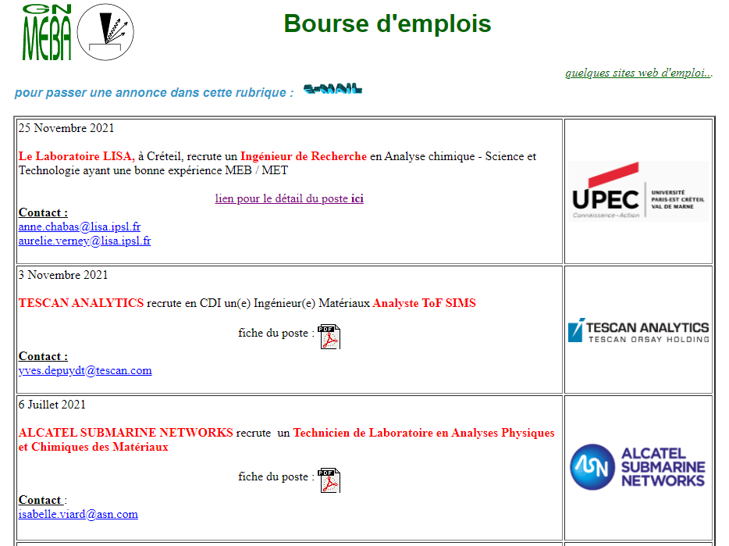
Les annonces
Retrouver des offres d’emploi sur notre site
Dites-nous lorsqu’il faudra les retirer

Slide 25
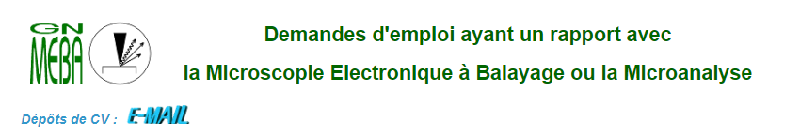
Les annonces
Déposez gratuitement vos CV sur notre site
Dites-nous lorsqu’il faudra les retirer

Slide 26
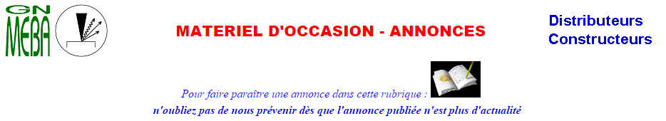

Les annonces
Déposez gratuitement vos annonces sur notre site :
vente, don ou recherche de matériel

Slide 27
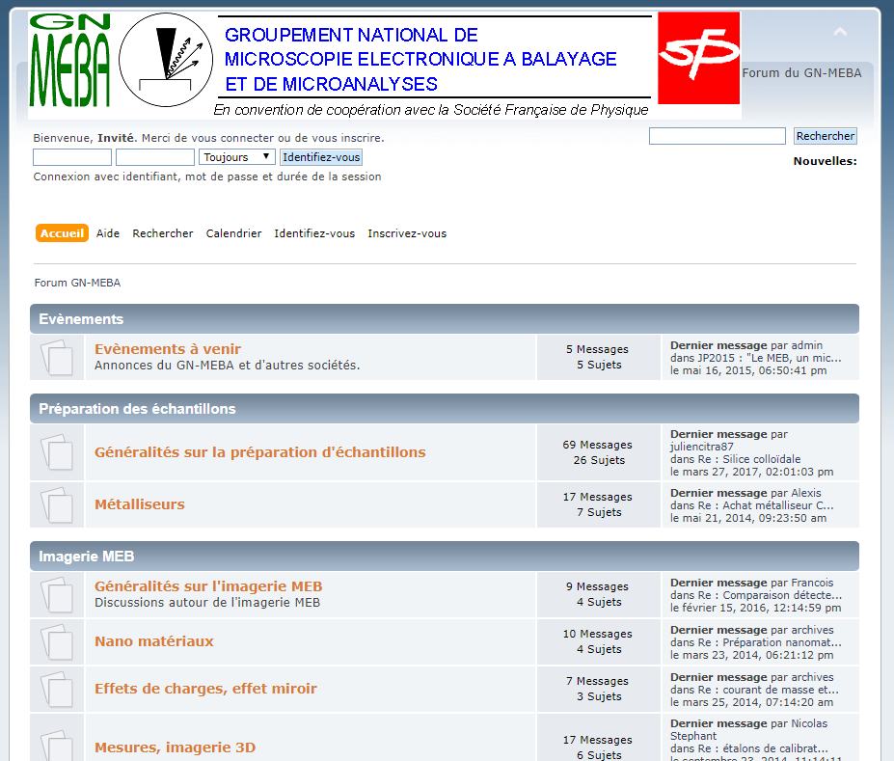
Forum
Le forum : stoppé à cause de piratage !

Slide 28
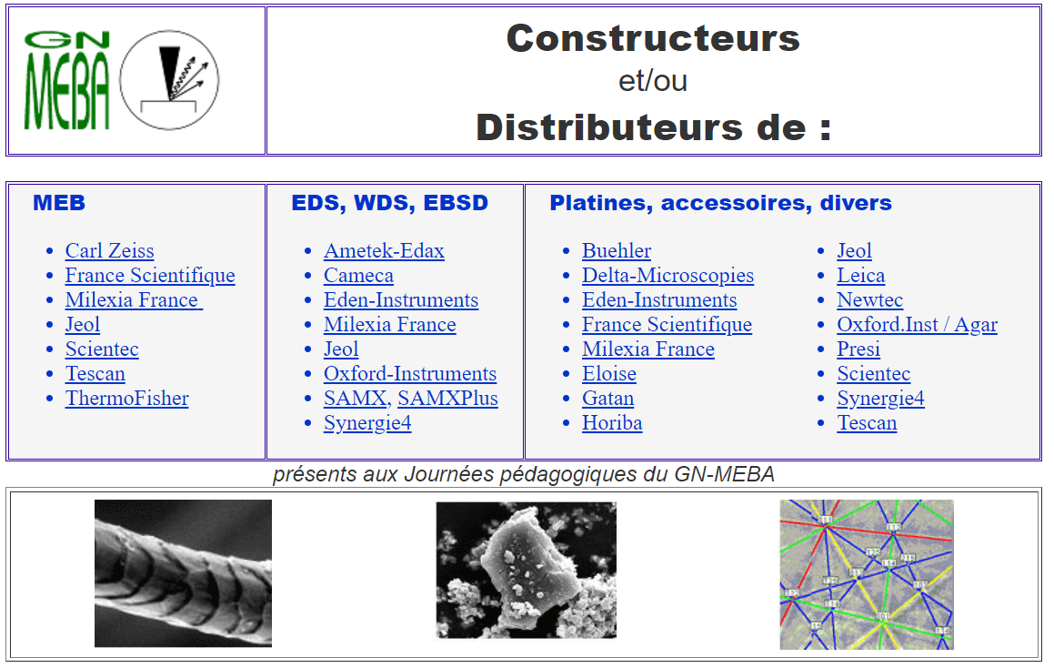
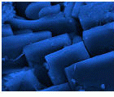
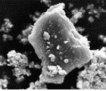
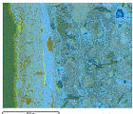
Liens constructeurs adhérents

Slide 29
Ceci était un aperçu de nos pages web
Pour plus d’informations
http://www.gn-meba.org

Slide 30
Les Journées Pédagogiques
Comment caractériser au MEB
une grande diversité de matériaux

Slide 31



















Journées pédagogiques
Jeudi 4 décembre
13h45 - 14h15 : Assemblée Générale
Vendredi 5 décembre
10h30 - 13h45 : Rencontres techniques avec les Constructeurs
Pause Café et Buffet de midi offert par les constructeurs et le GN-MEBA aux membres adhérents à jour de leur cotisation. Badge à porter à l’entrée et durant la pause.
Lieu : Tour 44, 1er étage, salle 102 Centre International de Conférences Jussieu
Rencontres techniques avec les Constructeurs pause café – pause déjeuner

Slide 32
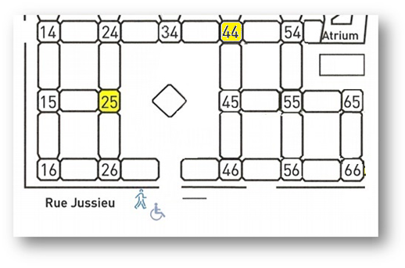
Journées pédagogiques
La pause constructeurs
tour 44, 1er étage, salle 102
Centre International de Conférences Jussieu
Amphi
Rencontres techniques avec les Constructeurs pause café – pause déjeuner

Slide 33
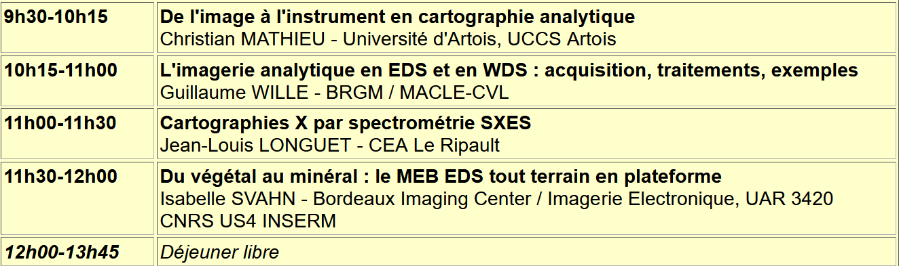
Journées pédagogiques
1er jour - matin

Slide 34
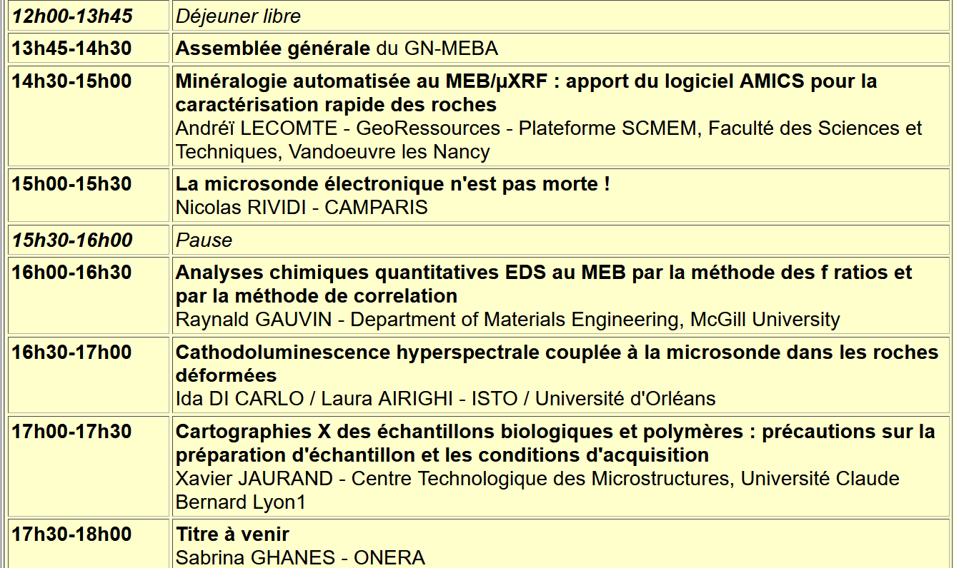
Journées pédagogiques
1er jour - après-midi

Slide 35
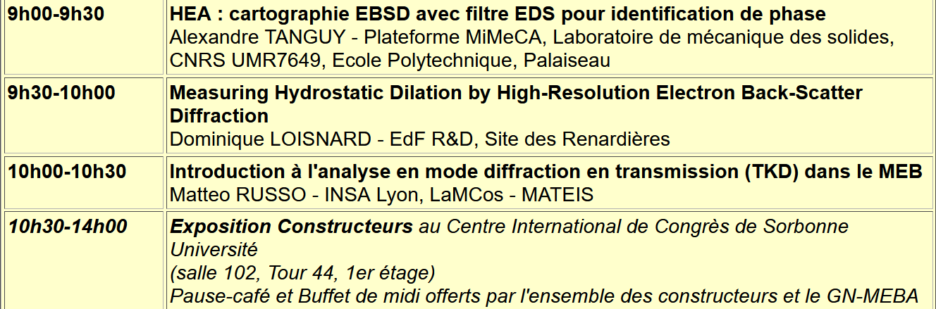
Journées pédagogiques
2ème jour - matin

Slide 36
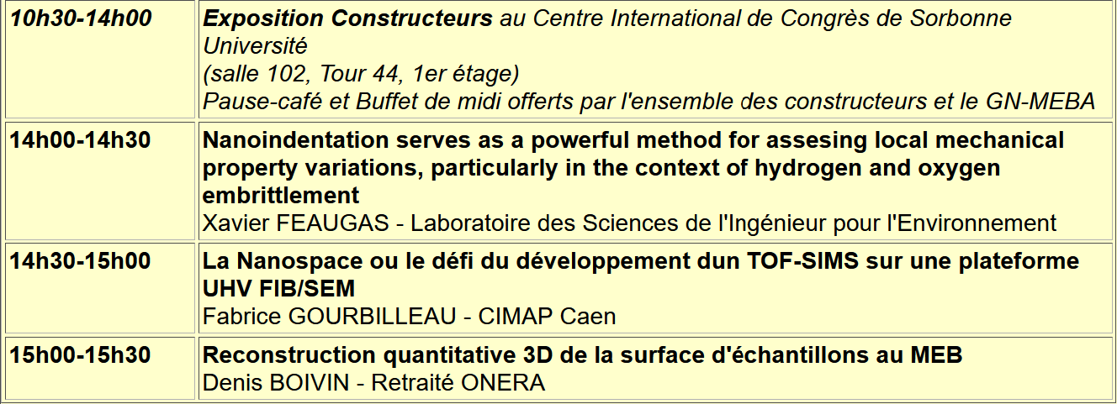
Journées pédagogiques
2ème jour - après-midi

Slide 37
Bonnes Journées
à toutes et à tous

